Slide 1



Despegue, navegación y aterrizaje visuales de un drone usando JdeRobot
Jorge Vela Peña
j.vela@alumnos.urjc.es
X de octubre de 2017

Slide 2

Índice
Introducción
Objetivos
Infraestructura
Percepción
Control
Visual States
Conclusiones

Slide 3
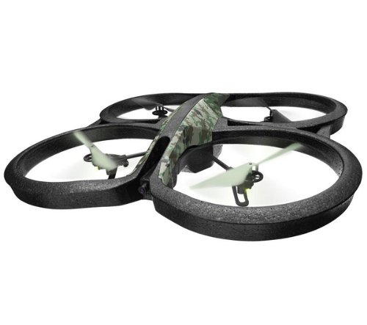
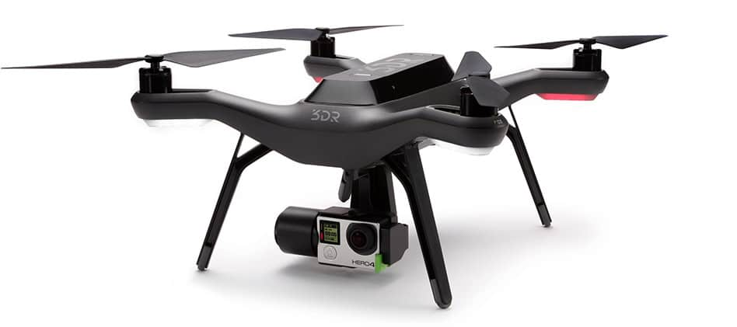
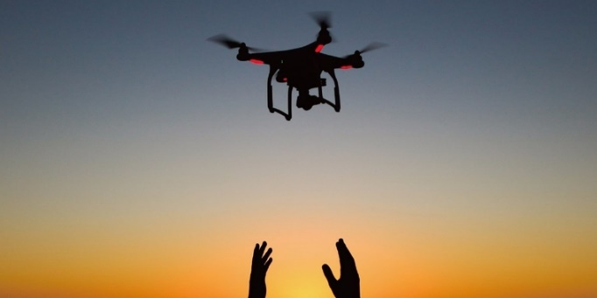
Introducción
Historia de los drones
Estructura de los drones
Software de los drones
Distintos usos de los drones.

Slide 4
Objetivos
Auto-navegación del drone
Despegue
Búsqueda
Aterrizaje
Filtro de color Detección de objetos Manejo del drone

Slide 5
Infraestructura
JdeRobot, Gazebo, OpenCv, Python,
Drones y Ordenadores.
JdeRobot
Gazebo
OpenCV
Python
Drones
Ordenadores

Slide 6
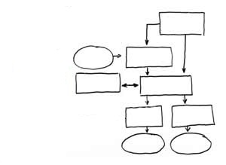

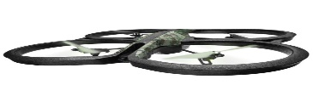
Algoritmo
Diseño
Adquisición de la información
Procesamiento de la información
Envío de la información

Slide 7
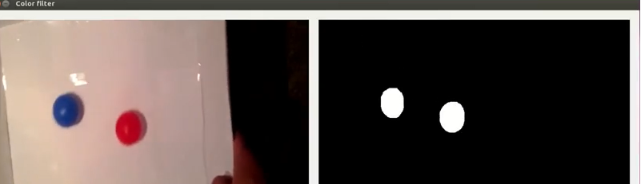

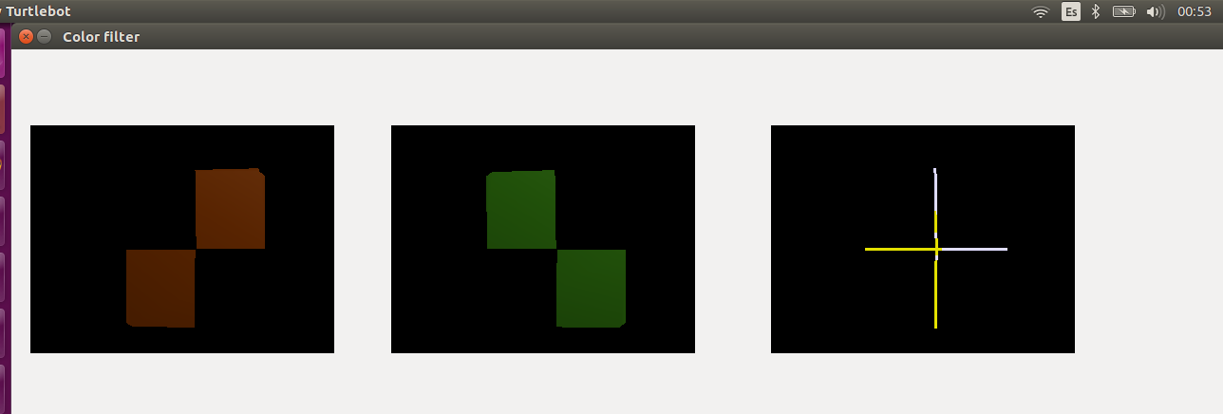
Algoritmo
Percepción
Obtención de la imagen
Pre-procesamiento de la imagen
Resultados obtenidos y como mostrarlos

Slide 8
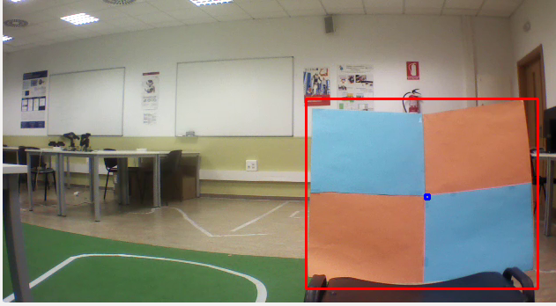
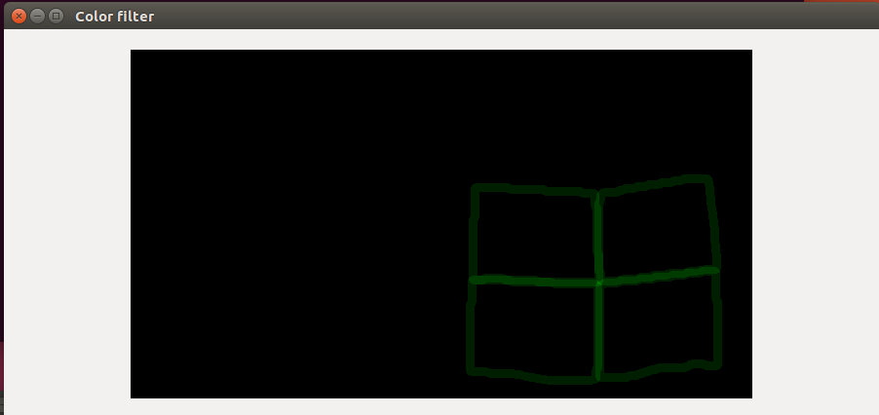
Algoritmo
Percepción final
Imagen inicial.
División por objetos.
Procesar y sumar los objetos.
Filtrar para obtener los datos deseados.

Slide 9
Algoritmo
Control
Despegue del drone.
Movimiento y control PD.
Aterrizaje.

Slide 10
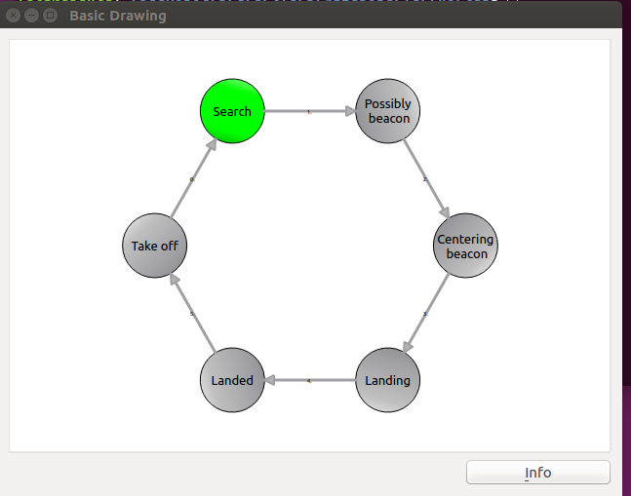
Algoritmo
Visual States
Diagrama de estados.

Slide 11
Algoritmo
Despegue, búsqueda y aterrizaje
Despegue.
Búsqueda.
Aterrizaje.

Slide 12
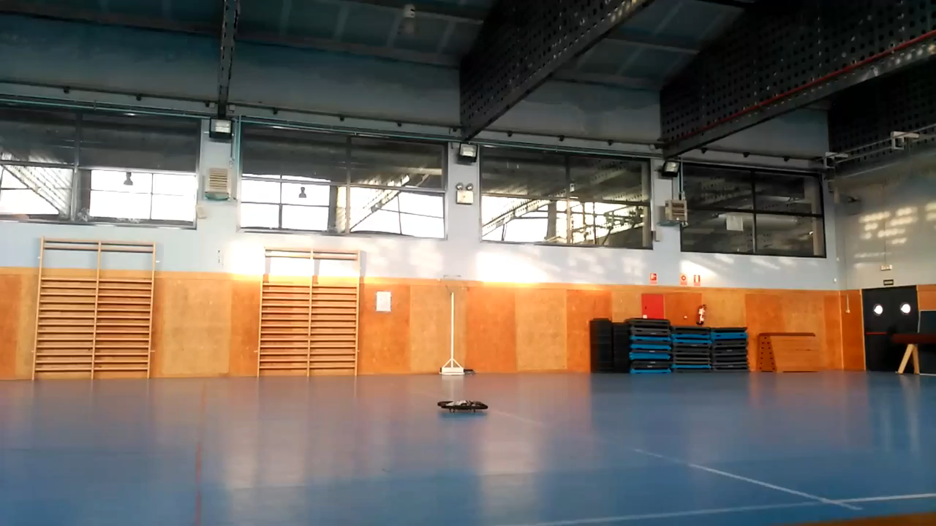
Experimentos
Primer aterrizaje

Slide 13
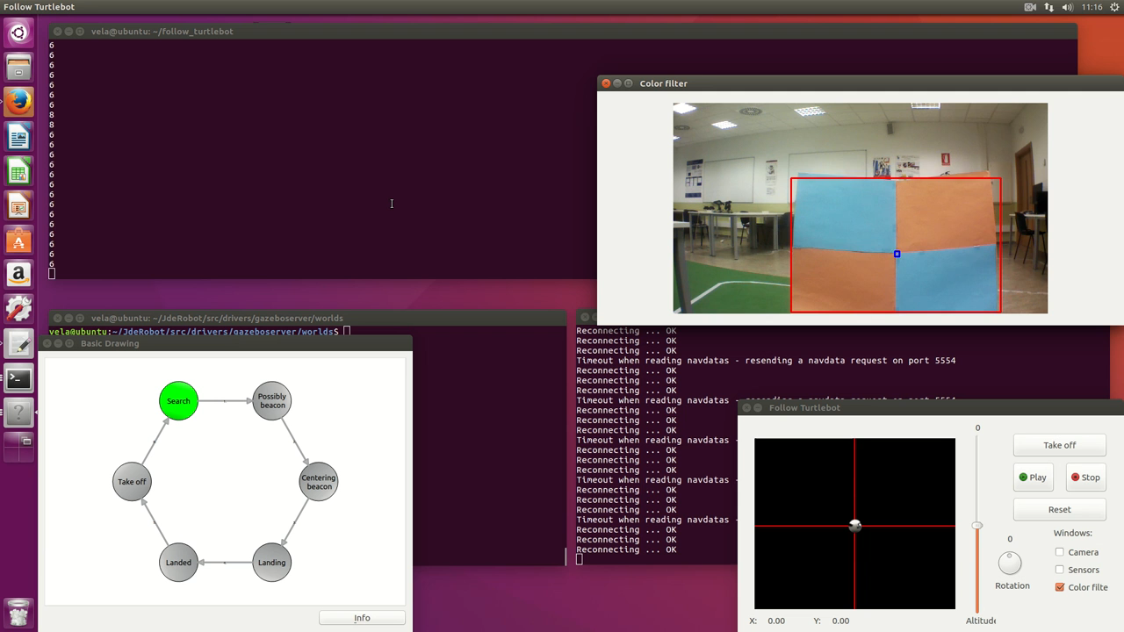
Experimentos
Detección de baliza

Slide 14
Conclusiones
Conclusiones
Objetivo cumplido: Despegue, búsqueda y aterrizaje del drone controlado visualmente.
Trabajar con el simulador Gazebo.
Trabajar con un robot real.

Slide 15
Conclusiones
Trabajos futuros
Trabajar con visión artificial.
Trabajar con drones.

Slide 16
Enlaces
Enlaces
Mediawiki: http://jderobot.org/Jvela-tfg
Repositorio: https://github.com/RoboticsURJC-students/2016-tfg-jorge-vela

